Slide 1

Leilões Online Laboratórios de Informática IV
Grupo 14:
António Filipe Castro Silva (A100533)
Duarte Machado Leitão (A100550)
Diogo Rafael dos Santos Barros (A100600)
Pedro Emanuel Organista Silva (A100745)

Slide 2
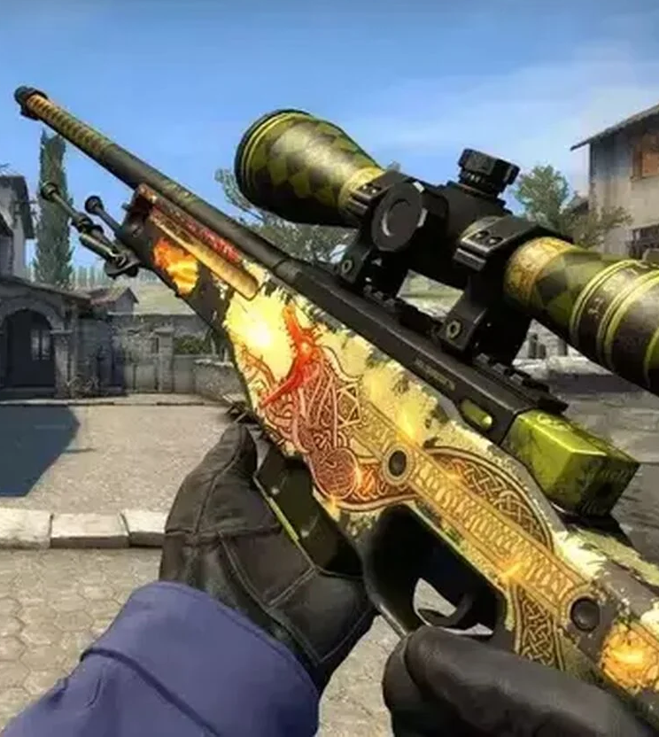
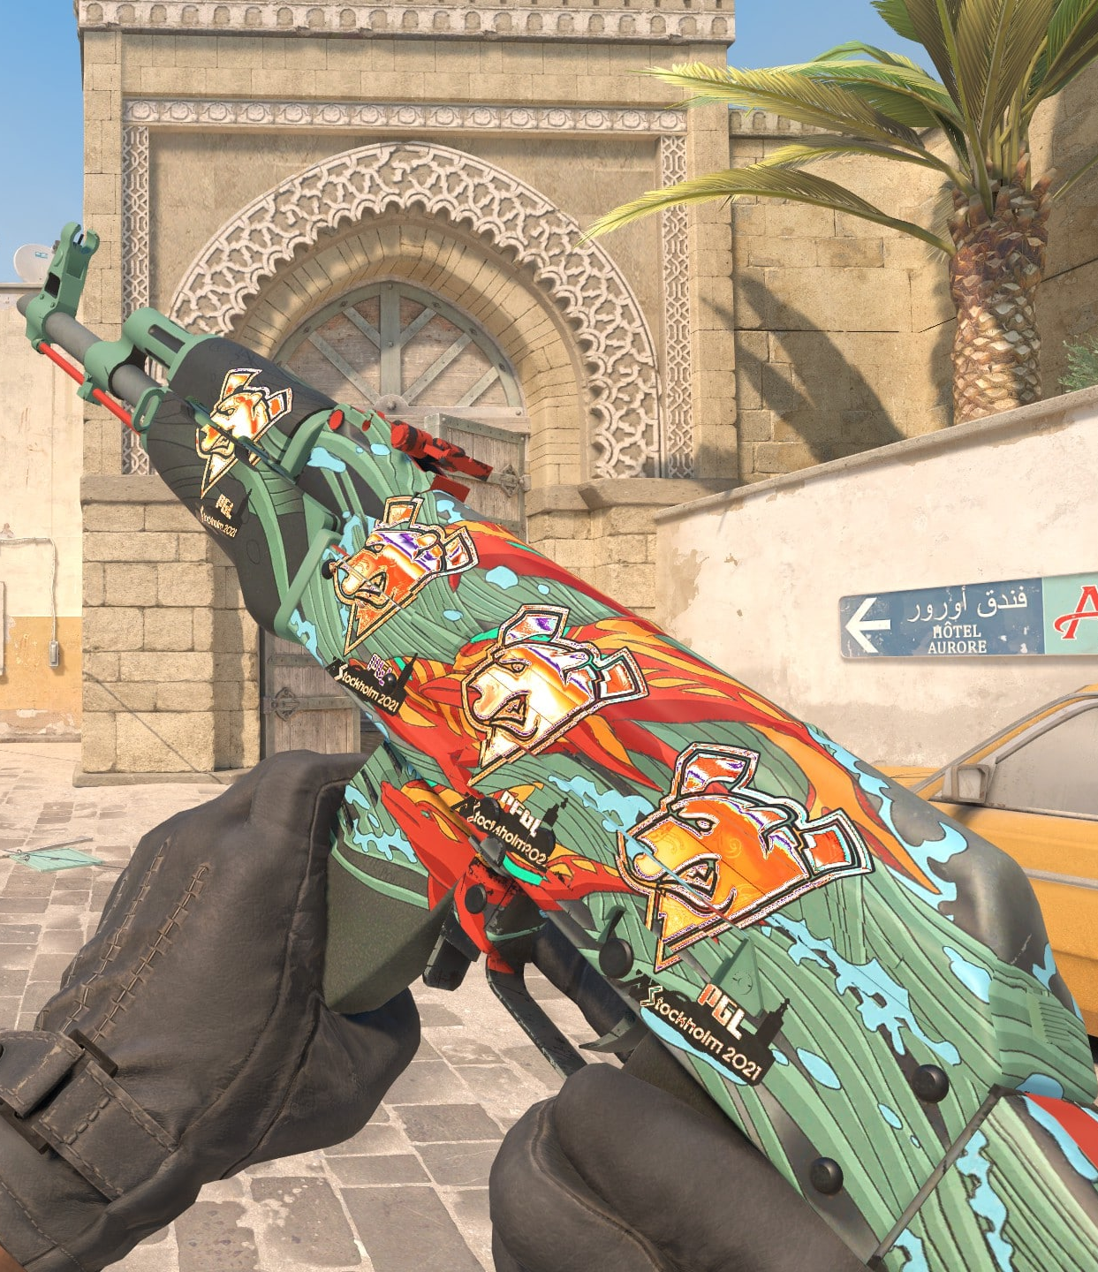
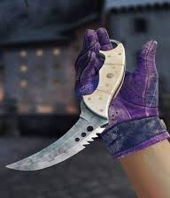
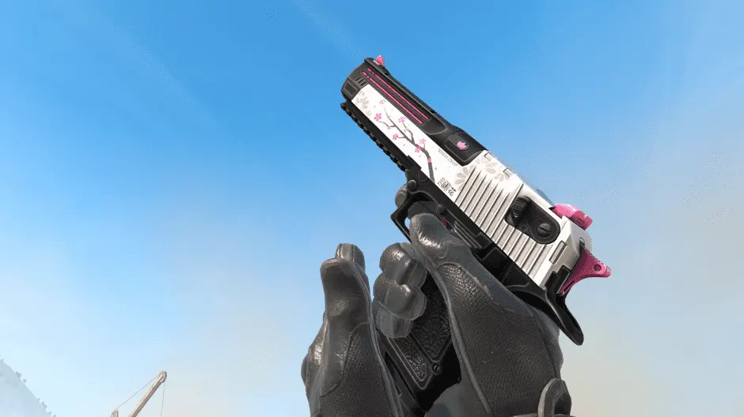
Contextualização
O Counter-Strike é um jogo do género FPS do estúdio Valve
No jogo constam vários items cosméticos (skins) que podem ser vendidos no mercado da comunidade
Nas vendas no mercado são aplicadas taxas relativamente altas
A criação de uma plataforma de leilões de skins permitirá maximizar o lucro dos jogadores
O nome escolhido para a plataforma foi Counter-Offer: Global A uctions

Slide 3

Fundamentação
Popularidade do Counter-Strike
Mercado de skins ativo
Escassez e valor de skins
Comércio e coleções
Plataformas de leilão online adequadas para o comercio de skins
Receita potencial da plataforma
Mercado de skins em constante evolução

Slide 4
Objetivos
Oferecer aos utilizadores uma grande variedade de skins
Criar uma plataforma fácil de utilizar
Oferecer preços competitivos em relação às outras plataformas
Criar uma comunidade ativa de jogadores/colecionadores

Slide 5
Viabilidade
A comunidade de jogadores do Counter-Strike é relativamente grande e tem tendência a crescer
A procura por skins é constante dada a raridade/disponibilidade de algumas
O jogo oferece skins de vários preços, o que permite que a plataforma tenha um publico diversificado
A plataforma pode facilitar negociações para colecionadores
A utilização de uma estrutura de comissões mais atrativa nas vendas contribui para a obtenção de lucro

Slide 6





Recursos a utilizar
Humanos
Materiais
Desenvolvedor front-end
Desenvolvedor back-end
Sistema de gestão de bases de dados
Servidor
Jogadores

Slide 7
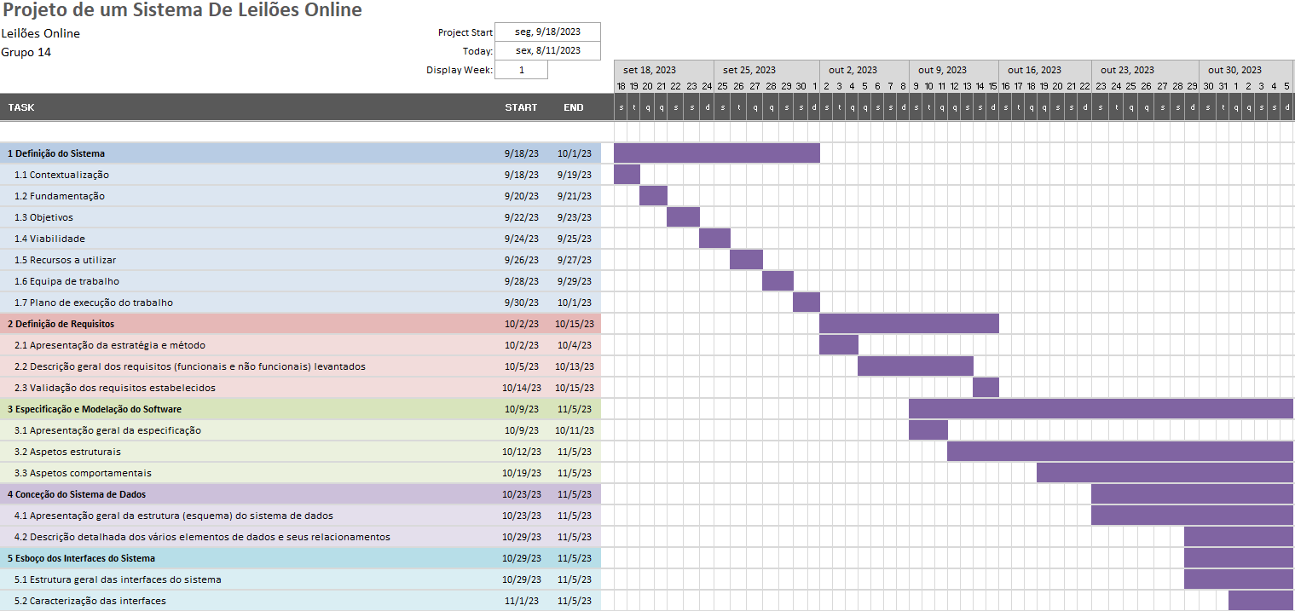
Plano de execução de trabalho – GANTt

Slide 8
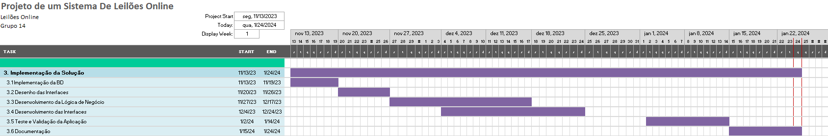
Plano de execução de trabalho – GANTt

Slide 9
Levantamento de requisitos
Entrevistas
Pesquisas
Funcionalidades em falta no mercado da Steam
Como podemos oferecer uma experiência de utilizador simples e intuitiva
Que preocupações este método de comércio levanta
Que impacto a plataforma poderá ter no mercado de skins
Complementam as entrevistas
Preferências de usuários
Características desejadas
Possíveis melhorias a fazer no mercado

Slide 10
Resultados dos levantamentos
Mercado da Steam é bastante completo, no entanto não suporta vendas por leilão
O comércio de skins através de leilões não levanta grandes preocupações. Gerou até bastante curiosidade visto que é um método pouco convencional
Visto que as transações recentes de skins mais relevantes envolviam valores na ordem dos milhares de dólares, prevemos que a plataforma seja mais frequentada por colecionadores de skins raras

Slide 11
Requisitos funcionais
Nº | Descrição
10 | Os utilizadores podem optar por leiloar uma skin ou várias ao mesmo tempo, ou seja, um bundle
11 | No decorrer do leilão, deve constar o lance efetuado em último lugar. Deve ser partilhado o nickname e o ID de quem fez o lance e o seu valor
12 | Durante o decorrer de um leilão, deve ser mostrado o tempo que falta para o mesmo acabar
13 | Deve existir uma página de leilões favoritos onde os utilizadores possam guardar leilões que pretendam participar ou que estejam a participar
14 | Na página inicial da plataforma serão recomendados leilões que estejam a decorrer ou que começarão em breve
15 | Na interface de utilizador deve constar uma barra de navegação que permita aceder a todos os menus importantes (página inicial, favoritos, perfil de utilizador, gestão de saldo e logout)
16 | Um leilão não pode ser cancelado depois de iniciado

Slide 12
Requisitos não funcionais
Nº | Descrição
1 | A plataforma deve estar otimizada tanto para computadores como dispositivos móveis
2 | A interface deve ser intuitiva e fácil de usar
3 | A plataforma deve ser compatível com os navegadores web mais utilizados (Chrome, Safari, Edge e Firefox)
4 | Deve ser possível vários utilizadores usarem simultaneamente a plataforma
5 | A plataforma apenas irá reter dados de utilizadores relativos à autenticação (email e password), atividade (leilões realizados, lista de favoritos) e dados do perfil (nickname e número de telemóvel).
6 | A plataforma deve ser capaz de lidar com um grande volume de usuários e leilões em simultâneo, sem perdas de desempenho

Slide 13
Validação dos requisitos
Passar os requisitos definidos pelos potenciais utilizadores que realizaram as entrevistas
Garantir que os requisitos da plataforma garantem a melhor experiência de utilizador
Avançar para a modelação da plataforma

Slide 14
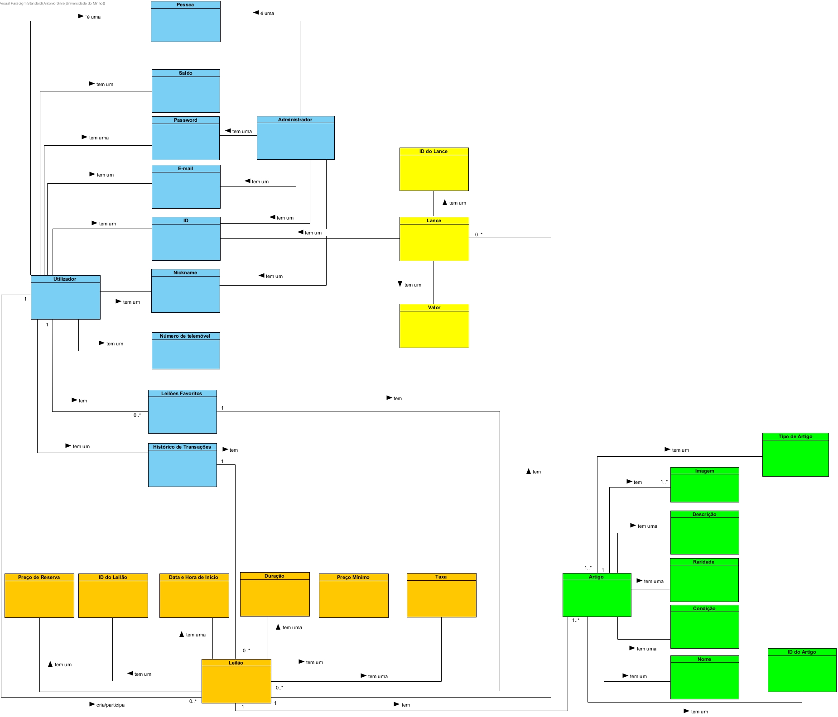
Modelo de domínio

Slide 15
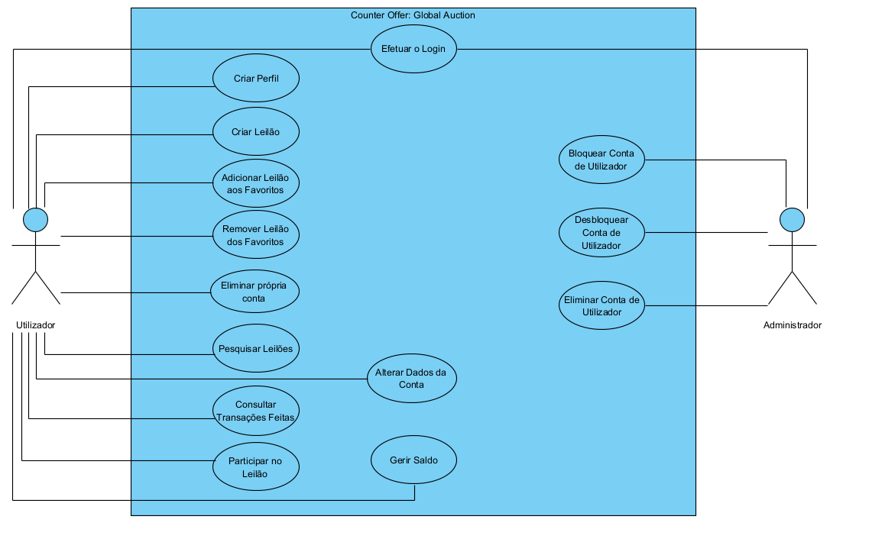
Diagrama de use cases

Slide 16
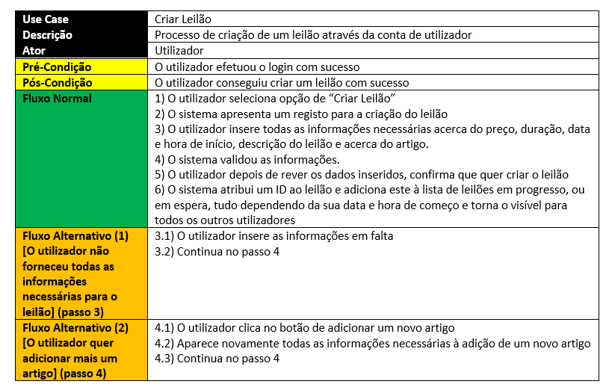
Use case- criar um leilão

Slide 17
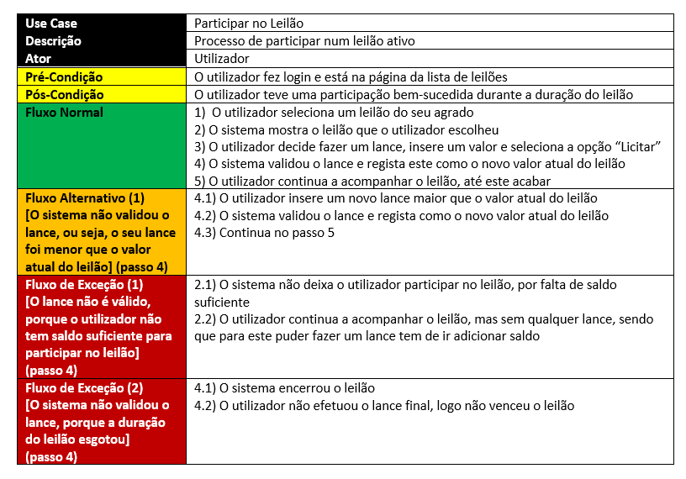
Use case- participar no leilão

Slide 18
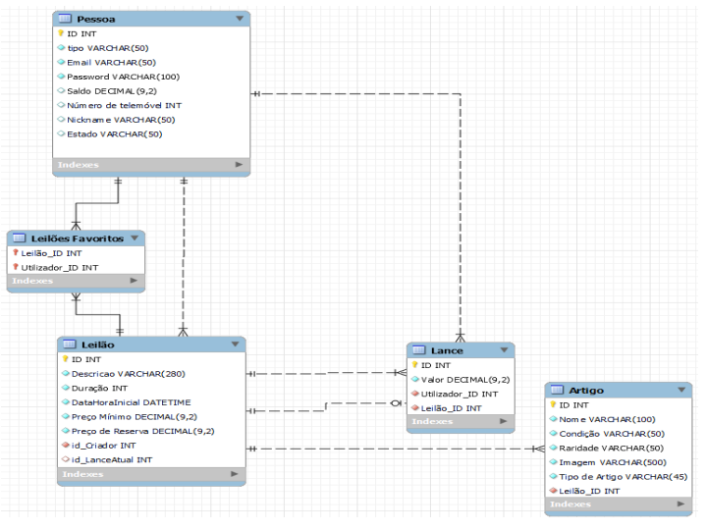
MODELO LÓGICO

Slide 19
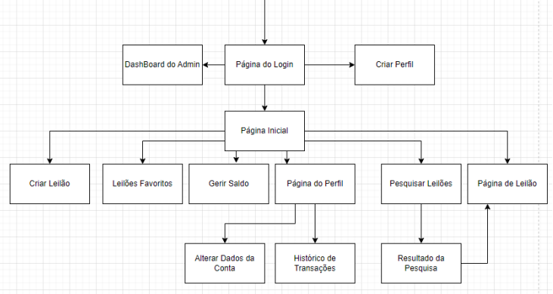
Estrutura geral das Interfaces do Sistema

Slide 20



Estrutura da aplicação
Interface
Páginas e componentes reutilizáveis
Lógica Negócio
Entidades da aplicação
Dados
DAOs, API

Slide 21





Ferramentas utilizadas
Dados: Microsoft SQL Server
Logica de Negócio: C#
Front-end: Blazor, HTML, CSS, Bootstrap, Animate on Scroll

Slide 22
Conclusão e trabalho futuro
O levantamento de requisitos e modelação de use cases permitiram definir um conjunto de funcionalidades a implementar, permitindo que o desenvolvimento da plataforma fosse mais fluido
Neste projeto em particular conseguimos ter uma melhor perspetiva de como o utilizador interage com a aplicação
Encontrar e corrigir possíveis bugs
Fazer melhorias relacionadas com desempenho
Investir mais tempo na otimização da plataforma para dispositivos móveis

